Slide 1



Ben Dhaya Ahmed Baha Eddine
Introduction Aux Tests Logiciels

Slide 2


Introduction Aux Tests Logiciels
Définition de tests logiciels
Types de tests logiciels
Méthodes de test
Approches de test
Les approches de test : Test fonctionnel VS Test non fonctionnel
Niveaux des tests
V-Model

Slide 3

Définition de tests logiciels
Le test logiciel est un processus permettant d'évaluer la fonctionnalité d'une application logicielle dans le but de déterminer si le logiciel développé répond ou non aux exigences spécifiées et d'identifier les défauts pour s'assurer que le produit est sans défaut afin de produire un produit de qualité.

Slide 4
Types de tests logiciels
Test Manuel
Test d'automatisation :
Le test manuel est le processus de test manuel du logiciel pour en savoir plus à son sujet, pour trouver ce qui fonctionne et ce qui ne fonctionne pas.
Cela inclut généralement la vérification de toutes les fonctionnalités spécifiées dans les documents d'exigences, mais inclut également souvent les testeurs essayant le logiciel en gardant à l'esprit la perspective de leur utilisateur final.
Les plans de test manuels varient des cas de test entièrement scénarisés, donnant aux testeurs des étapes détaillées et les résultats attendus, jusqu'aux guides de haut niveau qui dirigent les sessions de test exploratoires.
Le test d'automatisation est le processus de test du logiciel à l'aide d'un outil d'automatisation pour trouver les défauts.
Dans ce processus, les testeurs exécutent les scripts de test et génèrent automatiquement les résultats des tests à l'aide d'outils d'automatisation.
Parmi les célèbres outils de test d'automatisation pour les tests fonctionnels, citons Selenium et Katalon Studio.

Slide 5
Méthodes
Essais statiques | Tests dynamiques
Le test a été effectué sans exécuter le programme | Le test se fait en exécutant le programme
Ce test effectue le processus de vérification | Les tests dynamiques effectuent le processus de validation
Les tests statiques concernent la prévention des défauts | Les tests dynamiques consistent à trouver et à corriger les défauts
Les tests statiques donnent une évaluation du code et de la documentation | Les tests dynamiques génèrent des bogues/goulots d'étranglement dans le système logiciel.
Les tests statiques impliquent une liste de contrôle et un processus à suivre | Les tests dynamiques impliquent des cas de test pour l'exécution
Ce test peut être effectué avant la compilation | Les tests dynamiques sont effectués après la compilation
Les tests statiques couvrent les tests de couverture structurelle et de déclaration | Les techniques de test dynamique sont l'analyse de la valeur limite et le partitionnement d'équivalence.
Le coût de recherche des défauts et de réparation est moindre | Le coût de recherche et de correction des défauts est élevé
Le retour sur investissement sera élevé car ce processus implique à un stade précoce | Le retour sur investissement sera faible car ce processus implique après la phase de développement
Plus de commentaires commentaires sont fortement recommandés pour une bonne qualité | Plus de défauts sont fortement recommandés pour une bonne qualité.
Nécessite de nombreuses réunions | Nécessite comparativement moins de réunions

Slide 6
Approches de test
Test de la boîte blanche
Test de la boîte noire
Test de la boîte grise
Il est également appelé Glass Box, Clear Box, Structural Testing. Le test White Box est basé sur la structure de code interne de l'application. Dans les tests en boîte blanche, une perspective interne du système, ainsi que des compétences en programmation, sont utilisées pour concevoir des cas de test. Ces tests sont généralement effectués au niveau de l'unité.
Il est également appelé test comportemental/basé sur les spécifications/entrées-sorties. Le test Black Box est une méthode de test de logiciel dans laquelle les testeurs évaluent la fonctionnalité du logiciel testé sans regarder la structure interne du code.
La boîte grise est la combinaison des tests de la boîte blanche et de la boîte noire. Le testeur qui travaille sur ce type de test doit avoir accès aux documents de conception. Cela aide à créer de meilleurs cas de test dans ce processus.

Slide 7
Les approches de test : Test fonctionnel VS Test non fonctionnel
Paramètres | Fonctionnel | Tests non fonctionnels
Exécution | Il est réalisé avant les tests non fonctionnels. | Elle est réalisée après les tests fonctionnels.
Secteur d'intérêt | Il est basé sur les exigences du client. | Il se concentre sur les attentes du client.
Exigence | Il est facile de définir les exigences fonctionnelles. | Il est difficile de définir les exigences pour les tests non fonctionnels.
Usage | Aide à valider le comportement de l'application. | Aide à valider les performances de l'application.
Objectif | Réalisé pour valider les actions logicielles. | Il est fait pour valider les performances du logiciel.
Conditions | Les tests fonctionnels sont effectués à l'aide de la spécification fonctionnelle. | Ce type de test est effectué par des spécifications de performance
Test manuel | Les tests fonctionnels sont faciles à exécuter par des tests manuels. | Il est très difficile d'effectuer manuellement des tests non fonctionnels.
Fonctionnalité | Il décrit ce que fait le produit. | Il décrit le fonctionnement du produit.
Exemple de cas de test | Vérifiez la fonctionnalité de connexion. | Le tableau de bord devrait se charger en 2 secondes.
Types de tests | Exemples de types de tests fonctionnels Tests unitaires Test de fumée Acceptation de l'utilisateur Tests d'intégration Les tests de régression Localisation Mondialisation Interopérabilité | Exemples de types de tests non fonctionnels Test de performance Tests de volume Évolutivité Tests d'utilisation Test de charge Tests de résistance Test de conformité Test de portabilité Test de récupération après sinistre

Slide 8
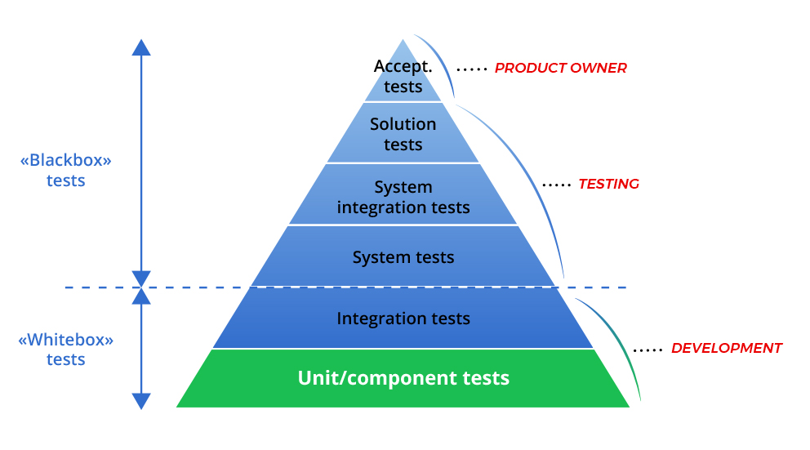
Niveaux des tests
Tests unitaires :
Les tests unitaires sont effectués pour vérifier si les modules individuels du code source fonctionnent correctement. c'est-à-dire tester chaque unité de l'application séparément par le développeur dans l'environnement du développeur. Il s'agit d'un test de module AKA ou d'un test de composant.
Test d'intégration :
Le test d'intégration est le processus de test de la connectivité ou du transfert de données entre deux modules testés par unité. C'est AKA I&T Testing ou String Testing. Elle est subdivisée en approche descendante, approche ascendante et approche sandwich (combinaison de l'approche descendante et ascendante)
Test du système (test de bout en bout) :
C'est un test boîte noire. Le test de l'application entièrement intégrée est également appelé test de scénario de bout en bout. Pour s'assurer que le logiciel fonctionne dans tous les systèmes cibles prévus. Vérifiez les tests approfondis de chaque entrée dans l'application pour vérifier les sorties souhaitées. Test des expériences de l'utilisateur avec l'application.
Tests d'acceptation :
Pour obtenir l'approbation du client afin que le logiciel puisse être livré et que les paiements soient reçus. Les types de tests d'acceptation sont les tests alpha, bêta et gamma.

Slide 9
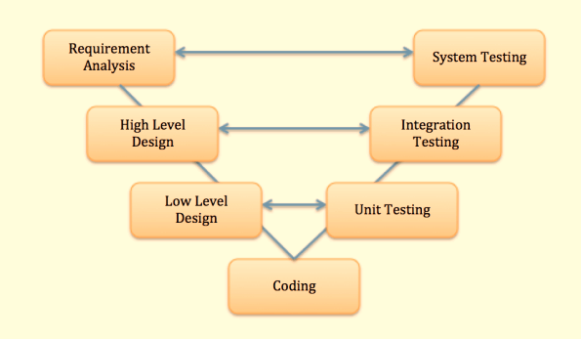
V-MODEL
Problème avec le modèle en cascade
Comme vous pouvez le constater, les tests dans le modèle ne commencent qu'une fois la mise en œuvre terminée.
Mais si vous travaillez dans un grand projet, où les systèmes sont complexes, il est facile de passer à côté des détails clés dans la phase des exigences elle-même. Dans de tels cas, un produit entièrement erroné sera livré au client et vous devrez peut-être recommencer le projet OU si vous parvenez à noter correctement les exigences mais faites de graves erreurs dans la conception et l'architecture de votre logiciel, vous devrez reconcevoir le logiciel complet pour corriger l'erreur.
Les évaluations de milliers de projets ont montré que les défauts introduits lors des exigences et de la conception représentent près de la moitié du nombre total de défauts.
En outre, les coûts de correction d'un défaut augmentent tout au long du cycle de vie du développement. Plus un défaut est détecté tôt dans le cycle de vie, moins il est coûteux de le réparer. Comme on dit, "Un point dans le temps en sauve neuf."
V-Model
Le côté gauche du modèle est Cycle de vie du développement logiciel - SDLC
Le côté droit du modèle est Cycle de vie des tests logiciels - STLC
La figure entière ressemble à un V, d'où le nom V - modèle
Outre le modèle en V, il existe des modèles de développement itératifs, où le développement s'effectue par phases, chaque phase ajoutant une fonctionnalité au logiciel. Chaque phase comprend son ensemble indépendant d'activités de développement et de test.
De bons exemples de cycles de vie de développement suivant une méthode itérative sont le développement rapide d'applications, le développement agile

